Slide 1
MODOS DE OPERACIÓN EN TRANSMICIÓN DE DATOS

Slide 2
Plesiócrono
Cada reloj del sistema opera de forma independiente. Es necesario entonces utilizar
relojes de alta estabilidad y resintonizarlos periódicamente de forma manual con el fin
de que operen dentro de unos límites muy cercanos a la frecuencia nominal de la red (asincronía). Se utilizan relojes muy caros y precisos. De todos modos siempre existe algún deslizamiento o desfase.

Slide 3
Síncrono
Todos los relojes están controlados por un mecanismo automático, de forma que todos
operan en la misma frecuencia nominal. Existen uno o dos relojes de muy alta calidad y
precio, por ejemplo relojes atómicos, que sirven de referencia y controlan las
frecuencias de los demás que son más baratos y de menor calidad.

Slide 4
Todos los relojes operan en la misma frecuencia, con lo que se evitan los desplazamientos en condiciones normales. La información de temporización se disemina desde el reloj primario de referencia (PRC) a todos los demás por una red superpuesta de control de sincronización.
La jerarquía digital síncrona sigue este modelo y se suele utilizar en comunicaciones dentro de la red de un mismo operador

Slide 5
Jerarquía digital plesiócrona (PDH)
Cuando el modo de operación es plesiócrono no existe una red de sincronismo entre los nodos pero sí que se ajustan todos para trabajar con un reloj muy próximo a la frecuencia nominal.
La frecuencia instantánea puede tener ligeras variaciones respecto a esta frecuencia nominal.

Slide 6
se utiliza tradicionalmente en redes de telefonía para que varios canales telefónicos compartan un medio de transmisión utilizando técnicas de multiplexión por división en el tiempo.
La estructura de las tramas de nivel físico que se forman para lograr esta multiplexión va a permitir una pequeña variación (siempre dentro determinados márgenes) de la frecuencia instantánea a la que trabaja cada nodo respecto a la nominal.
Existen tres jerarquías plesiócronas normalizadas: la europea, la americana y la japonesa.

Slide 7
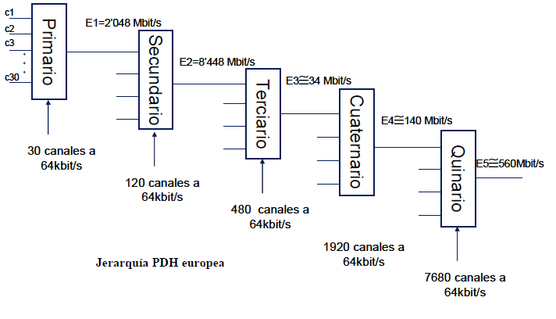
Está formado por un grupo básico o grupo primario, definido en la recomendación G.732 para Europa. La velocidad de transmisión de este flujo de primer nivel es de 2048 kbit/s y se denomina E1.

Slide 8
¿Qué es la información de señalización?
Es el intercambio de información relacionada con el establecimiento y control de conexiones y con la gestión de una red de telecomunicación. Este intercambio facilita la transmisión de información codificada a través del medio de comunicación, permitiendo procesar las instrucciones y los parámetros necesarios para lograr una correcta comunicación entre los corresponsales de la red.

Slide 9
Funciones de la señalización
Establecimiento y liberación del canal de comunicación.
Proporcionar información acerca del usuario final o destinatario de la llamada, que será utilizada para el correcto encaminamiento de los datos.
Informar sobre el progreso de una llamada.
Generar señales de alerta, tales como aviso de llamada en espera, descolgado... Y proporcionar información sobre el estado de una línea de abonado o de un circuito troncal.
Envío de señales de congestión y ocupado, que alertarán a los nodos para que no utilicen rutas que podrían resultar problemáticas.
Asegurar la fiabilidad de las comunicaciones.
Permitir la ejecución de funciones administrativas y de mantenimiento.

Slide 10
Señalización analógica
la información se representa mediante una transmisión continua de estados de la señal útil. Interesa mantener la forma de onda con el fin de obtener una replica lo más fiel posible de la señal de entrada en el receptor.
Duración de los pulsos (Sistemas de marcación por pulsos).
Combinación de diferentes tipos de pulsos.
Frecuencia de la señal.
Presencia o ausencia de la señal.

Slide 11
Señalización digital
la información se transmite en cambios de estados discretos de la señal útil.
La información en forma digital permite ser procesada e interpretada por los distintos equipos que están presentes en una red y forman parte del canal de comunicación que se pretende establecer, mantener y liberar.
En estos sistemas la señalización y la información utilizan el mismo canal, o bien la señalización se transmite en una señal asociada directamente al canal de datos.

Slide 12
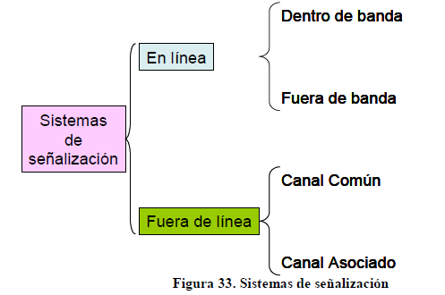
Sistemas de señalización

Slide 13
PROBLEMAS
La transmisión de señalización se realiza a baja velocidad.
La capacidad de información que se puede transmitir está muy limitada.
Necesita mucho equipamiento adicional, lo que implica elevados costes de despliegue y mantenimiento.
Están muy orientados a señalización exclusiva para establecimiento y liberación de conexiones. Al ser los pioneros las redes aún eran muy básicas y no existían tareas de inteligencia y gestión de red como en la actualidad. Todos estos mecanismos, que enriquecen las redes de telecomunicación, necesitan intercambios de información de señalización que antes no existían.

